Slide 1



Slide 2
明媚 程度 郑重 掌握 绽开 估计 大概 规律 顷刻间 兴冲冲 仰起脸
一株 泛出 吹皱 精确
曾经

Slide 3


Slide 4
《第一朵杏花》讲的是
的故事。
《第一朵杏花》讲的是竺可桢 帮小朋友观察杏花开放时间的故事。

Slide 5
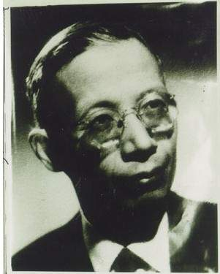
竺可桢先生是我国近代科学家、教育家的一面旗帜，气象学界、地理学界的一代宗师，献身共产主义事业的一名忠诚战士。他一生热爱祖国，热爱科学和教育事业，为我们留下了许多宝贵的精神财富。竺可桢先生是我国近代地理学和气象学的奠基人，他学识渊博，在气象学、地理学、自然科学史等方面都有卓越贡献，许多研究都有重大创新，达到国际一流水平。竺可桢先生胸襟豁达开阔、治学严谨勤奋、待人宽厚至诚，堪称"品格和学问的伟人"。

Slide 6
竺爷爷正是通过常年的精确观察，才掌握了气候变化的规律。
我需要的是精确的时间。搞科学研究，不能使用‘大概’、‘也许’这类字眼，也不能用估计和推断代替观察。

Slide 7
竺可桢爷爷从外面回来，看到杏花开了，便走近杏树数了数，已经有四朵花不同程度地绽开了花瓣儿。

Slide 8
竺可桢爷爷从外面回来，看到杏花开了，便走近杏树数了数，已经有四朵花不同程度地绽开了花瓣儿。

Slide 9
“是啊，杏花开了。”说着，弯下腰来，习惯地问“你知道杏花是哪天开放的吗？”

Slide 10
“是啊，杏花开了。”说着，弯下腰来，习惯地问“你知道杏花是哪天开放的吗？”

Slide 11
“是啊，杏花开了。”说着，弯下腰来，习惯地问“你知道杏花是哪天开放的吗？”

Slide 12
竺爷爷走回书房，打开笔记本，郑重地记下了这个日子：清明节。

Slide 13
竺爷爷走回书房，打开笔记本，郑重地记下了这个日子：清明节。

Slide 14
窗外一个小孩急切地叫道：“竺爷爷！竺爷爷！”
竺爷爷（ ）地问：“什么事情呀？”
小孩子（ ）地说：“竺爷爷，杏花开啦！”
竺爷爷（ ）地问：“什么时候？”
小孩子（ ）地说：“刚才。”
竺爷爷（ ）地问：“是第一朵吗？”
小孩子（ ）地说：“是。”
奇怪
高兴
激动
自豪
半信半疑
肯定

Slide 15
这是一个阳光明媚的中午，院墙旁的一株杏树泛出一片淡淡的粉红。
泛
阳光下的杏树，捧出了第一朵盛开的杏花。
捧

Slide 16
春风吹绿了柳梢，吹青了小草，吹皱了河水，吹鼓了杏树的花苞。
皱
鼓

Slide 17
学生说话举例：
△时间像飞箭，转眼又是一年。秋风吹黄了稻子，吹走了大雁，吹落了树叶，吹红了满山的枫叶。
△时间像飞箭，转眼又是一年。寒风吹枯了小草，吹冻了小河，吹白了芦花，吹开了芳香扑鼻的腊梅。

Slide 18
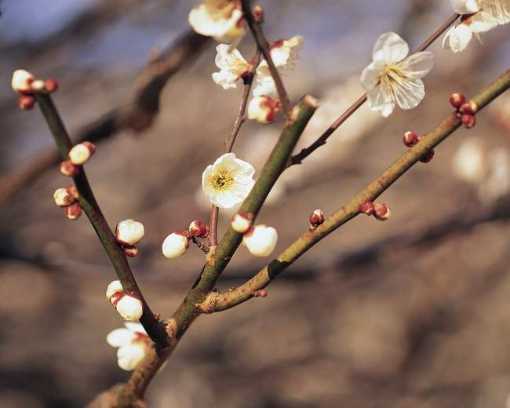
默读课文，说说课文为什么以“第一朵杏花”为题？

Slide 19
课后练习题4:”弯下腰来”表现了竺可桢爷爷平易近人、和蔼可亲。
“习惯地问” 说明竺可桢爷爷一看到开放的杏花，就要进一步探究开放的时间，这种主动探索科学的行为已经成为他的一种习惯。
“顷刻间像年轻了几十岁”“兴冲冲地快步”充分表现了竺可桢爷爷得到第一朵杏花开放的准确时间后的激动心情。

